Slide 1
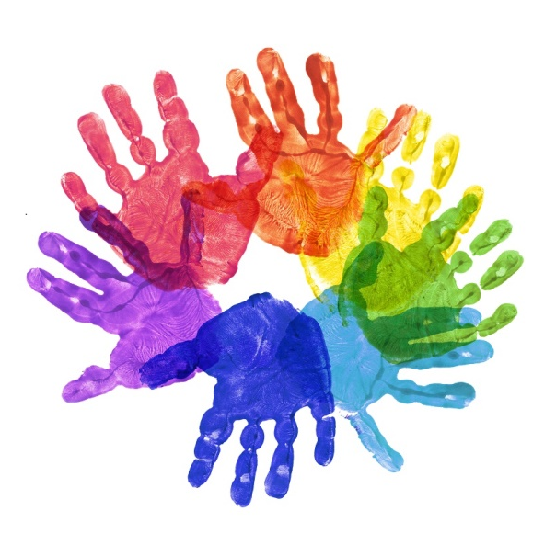
ОЧУМЕЛЫЕ РУЧКИ
Анна Гвоздкова, Алина Кочурова, Наталья Чухлова
3
КЛАСС
СБОРНИК ДИДАКТИЧЕСКИХ И ИНТЕРАКТИВНЫХ МАТЕРИАЛОВ ПО ТЕХНОЛОГИИ РАБОТЫ С БУМАГОЙ

Slide 2
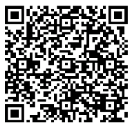
Руководитель проекта – учитель начальных классов МБОУ «Гимназия № 46» города Кирова В. В. Цехместрук.
Авторы: А. М. Гвоздкова, А. А. Кочурова, Н. А. Чухлова.
«Очумелые ручки»: сборник дидактических материалов по технологии работы с бумагой для учащихся 3 классов.
Сборник включает в себя подробное описание мастер-классов по работе с бумагой на уроках технологии. В мастер-классах находятся фотографии каждого этапа изготовления того или иного изделия. В конце сборника расположены шаблоны. Представленные в сборнике поделки разделены на 3 блока: включающие в себя интерактив, видео-урок или поделку на свободную тему. С помощью интерактива дети могут сами определить тему занятия, связанную с государственными праздниками.
Работать с нашим сборникам вам помогут следующие знаки:
- для работы необходим трафарет
- мастер-класс включает в себя интерактивное упражнение
- мастер-класс включает в себя видео-урок с дополнительной информацией
Для того, чтобы познакомиться с нашим сайтом, посмотреть видео-уроки или выполнить интерактивные упражнения, отсканируйте QR-код на телефоне или перейдите по гиперссылке, нажав на QR-код на компьютере.

Slide 3
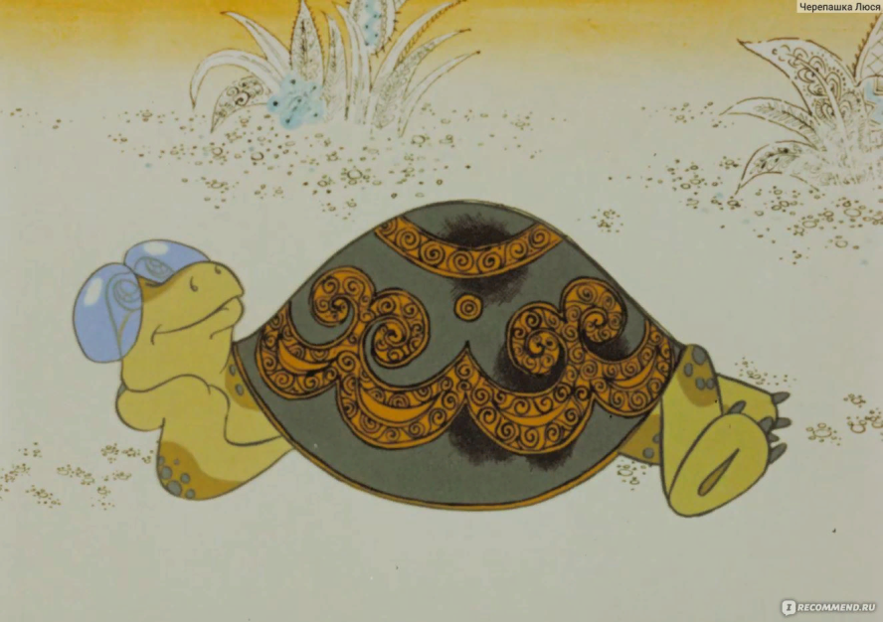
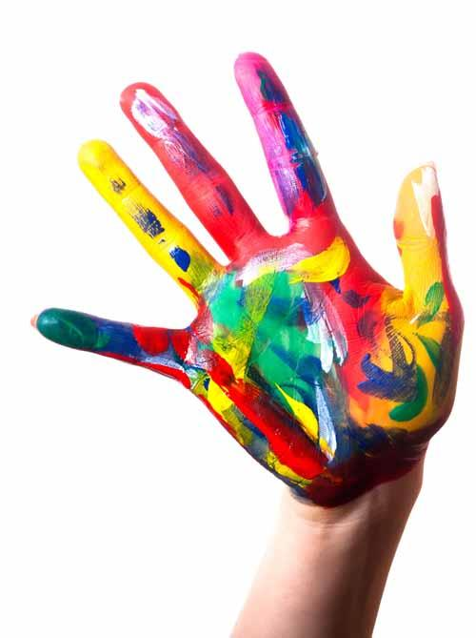
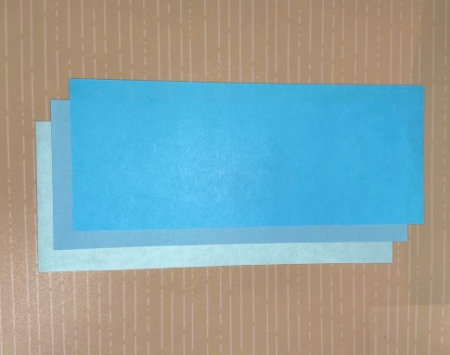
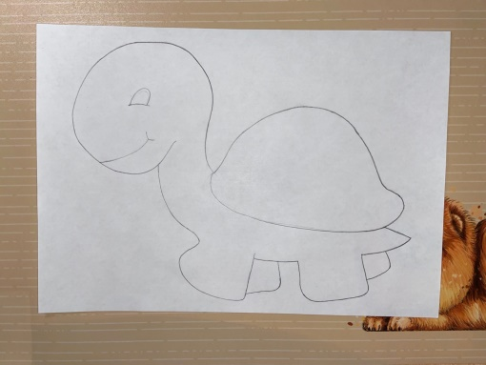
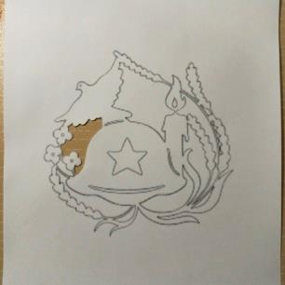
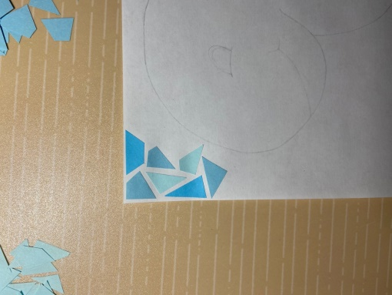
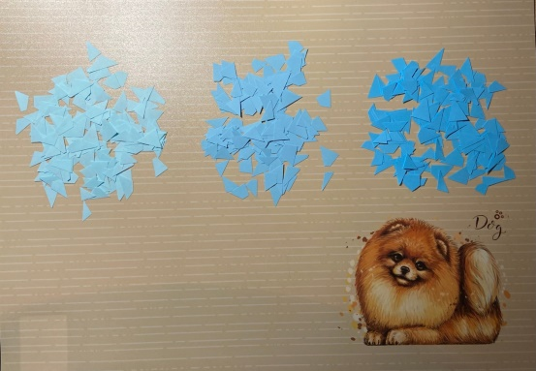
МАЗАИКА
Черепашка
Я на солнышке лежу,
Я на солнышко гляжу...
Всё лежу и лежу
И на солнышко гляжу.
(Песенка Львёнка и Черепахи)
Мастер-класс
1. На листе белой бумаги обводим трафарет черепашки.
2. Выбираем три листа разных оттенков голубого цвета.
3. Нарезаем эти листы на мелкие кусочки.
4. Наносим клей на кусочки и выкладываем на фон, оставляя небольшие растояния между ними.
Необходимые материалы:
Распечатанный трафарет
Цветная бумага
Чёрный карандаш или фломастер
Ножницы
Клей
Простой карандаш

Slide 4
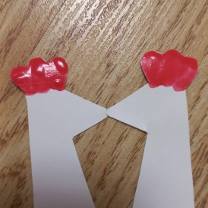
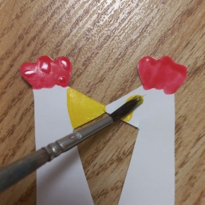
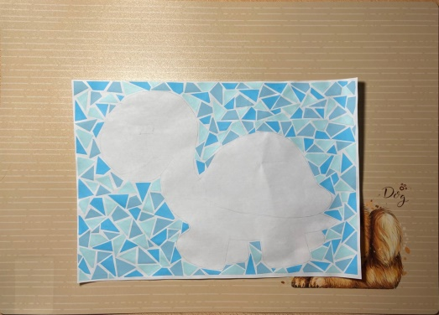
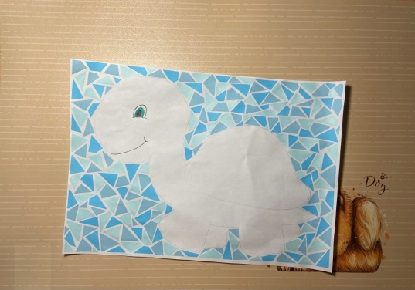
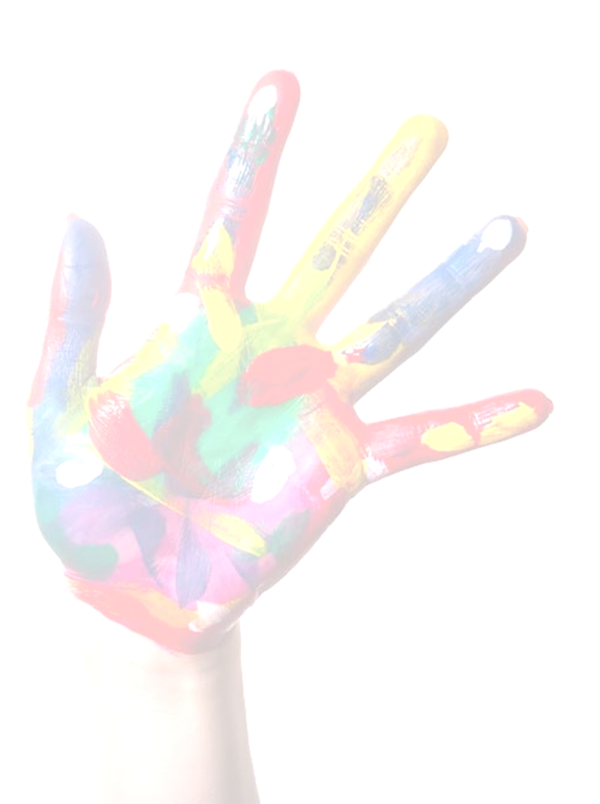
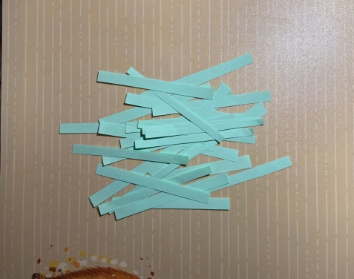
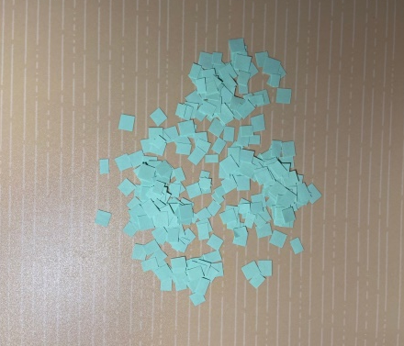
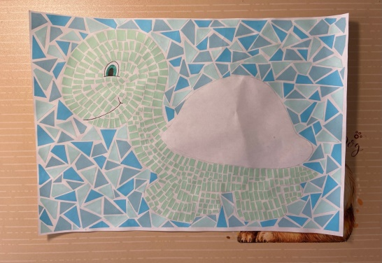
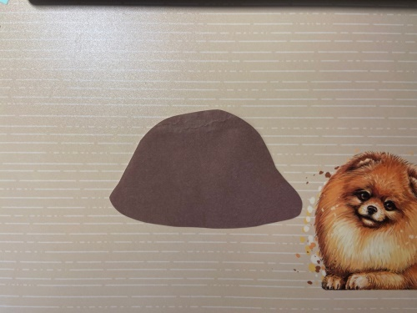
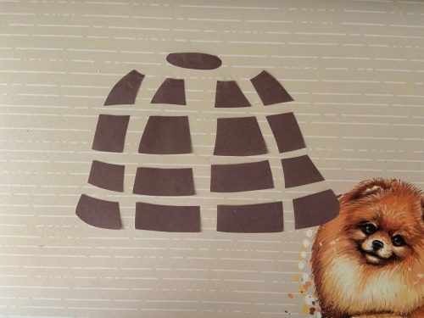
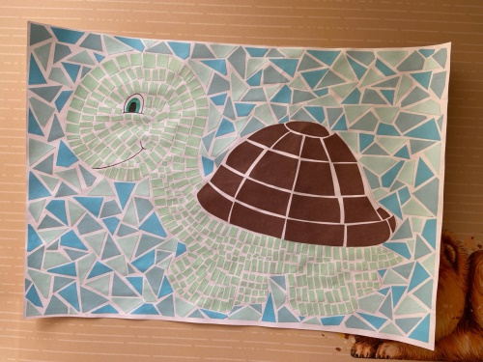
5. Выкладываем кусочки голубого цвета, чередуя оттенки, на весь фон.
6. На голове черепахи рисуем глаз и улыбку.
7. Из зелёной бумаги нарезаем полоски.
8. Полоски нарезаем на квадраты и прямоугольники.
9. Выкладываем на тело черепахи от центра головы к краям в виде спирали.
10. По трафарету обводим и вырезаем панцирь черепахи из коричневой бумаги.
11. Панцирь также режем кусочками.
12. Приклеиваем кусочки на то место, где должен быть панцирь. Готово!

Slide 5
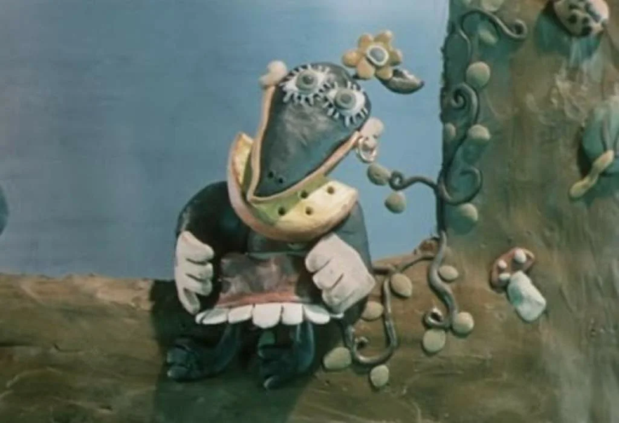
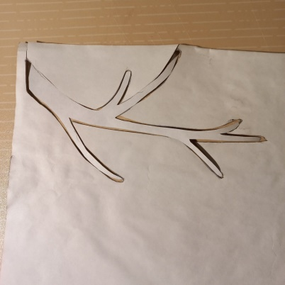
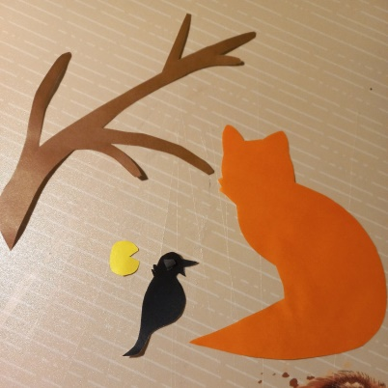
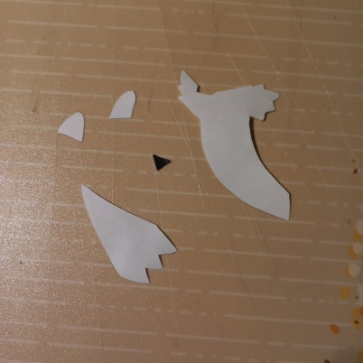
СЮЖЕТНАЯ АППЛИКАЦИЯ
Басня «Лиса и Ворона»
Нам помнится, вороне,
а может быть, собаке,
А может быть, корове,
однажды повезло.
Послал ей кто-то сыра,
грамм, думается, двести,
А может быть, и триста,
а может, полкило.
(Пластилиновая ворона)
Мастер-класс
1. На цветную бумаге обводим и вырезаем трафареты.
2. У нас должна быть рыжая лисица, чёрная ворона, жёлтый кусочек сыра и коричневая ветка.
3. После вырезаем мелкие детали из белой и чёрной бумаги.
4. Из белого листа вырезаем квадрат.
Необходимые материалы:
Цветная бумага
Белая бумага
Чёрный фломастер
Ножницы
Клей
Простой карандаш

Slide 6
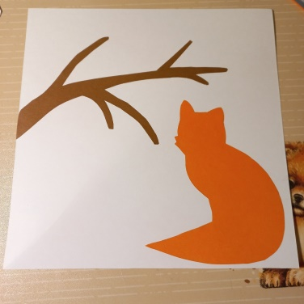
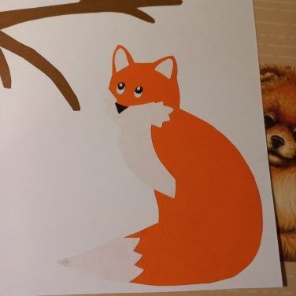
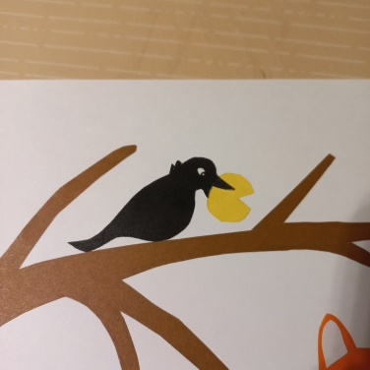
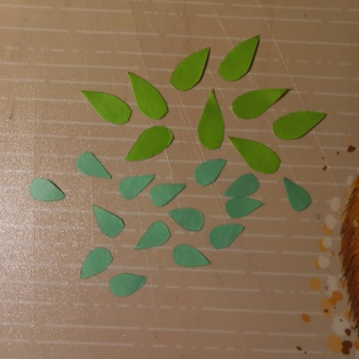
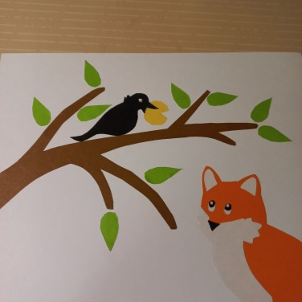
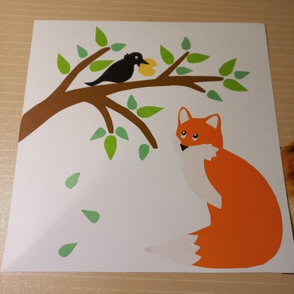
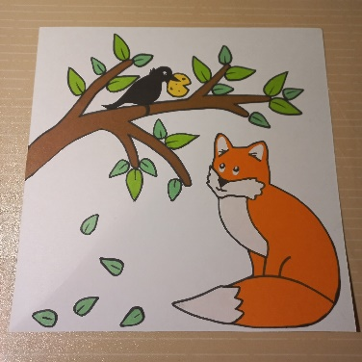
5. В верхнем правом углу приклеиваем ветку дерева, а под ней лису, промазав фигуры клеем.
6. Белую грудку, кончик хвоста, нос, глаза и уши приклеиваем на фигуру лисы.
7. Хорошо проклеив детали, «садим» на ветку ворону с кусочком сыра во рту.
8. Из бумаги зелёного цвета вырезаем много листиков.
9. Начинаем приклеивать листья сначала на дереве
10. Продолжаем клеить листья на дерево. Добавим немного падающих листочков.
11. Обводим фигуру лисы чёрным фломастером. Готово!

Slide 7
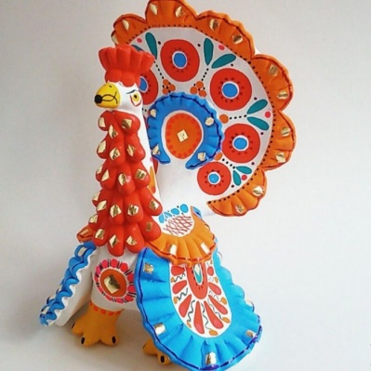
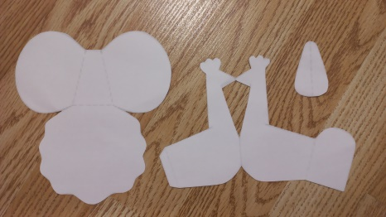
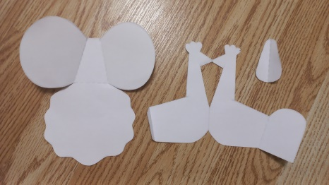
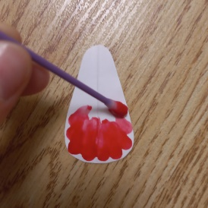
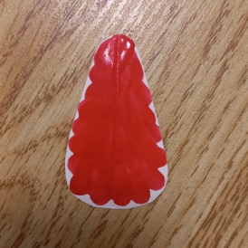
ОБЪЁМНАЯ АППЛИКАЦИЯ
Дымковская игрушка
Дымковский индюк хорош.
Лучше в мире не найдёшь!
Красный, синий, золотой –
Вот такой весь расписной!
Мастер-класс
1. Вырезаем фигуры по сплошной линии.
2. Сгибаем заготовки по пунктирной линии так, чтобы она была внутри сгиба.
3. С помощью ватной палочки наносим красную краску на маленькую деталь. Линии проводим от краёв детали.
4. Это станет гребешком нашего индюка.
Необходимые материалы:
Распечатанный трафарет
Краски (гуашь)
Кисти
Ватные палочки
Баночка для воды
Чёрный карандаш или фломастер
Ножницы
Клей

Slide 8
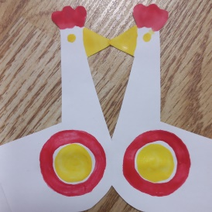
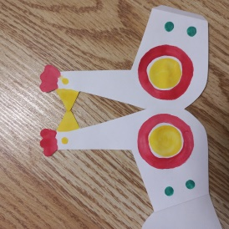
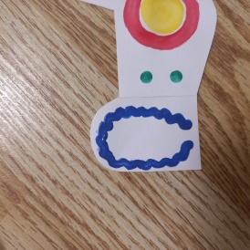
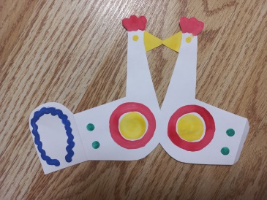
5. Таким же способом красим хохолок нашего будущего индюка.
6. С помощью кисточки покрываем клюв индюка жёлтой краской.
7. Снова берём ватные палочки и ставим точки на месте глаз жёлтой краской. Этой же краской рисуем два больших круга на грудке индюка. Красной краской обводим эти два круга.
8. Ватную полочку окунаем в зелёную краску и ставим по две точки рядом с большими жёлтыми кругами на груди.
9. На задней части туловища синей краской рисуем дугу волнистой линией.
10. Так должна выглядеть заготовка нашей дымковской игрушки.

Slide 9
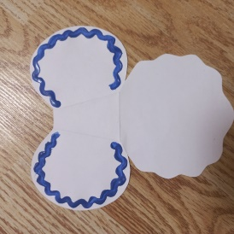
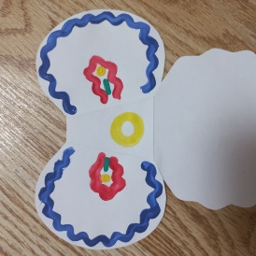
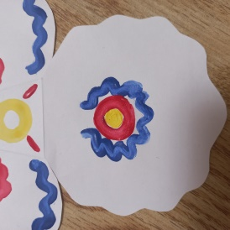
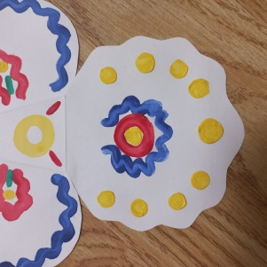
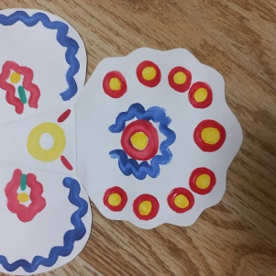
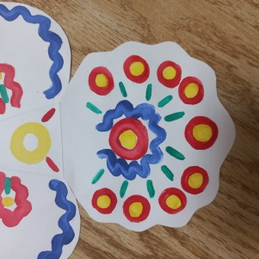
11. На крыльях индюка синей краской рисуем две дуги волнистой линией.
12. На спинке ватной палочкой рисуем окружность жёлтого цвета. На крыльях в центре рисуем две маленькие дуги волнистой линией красной краской. Внутри этих дуг ставим две точки жёлтой краской и две линии зелёной.
13. В центре хвоста синим цветом волнистой линией рисуем дугу. Внутри дуги краской краской рисуем кольцо. По середине ставим жёлтую точку.
14. По краям хвоста на каждой волне жёлтой краской рисуем 9 кругов.
15. Обводим круги красной краской.
16. Между жёлтыми кругами ставим небольшие зелёные полосы. Даём заготовке высохнуть.

Slide 10
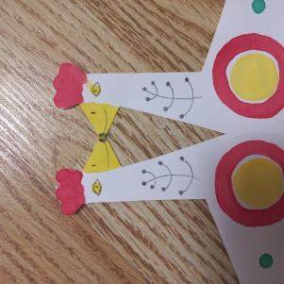
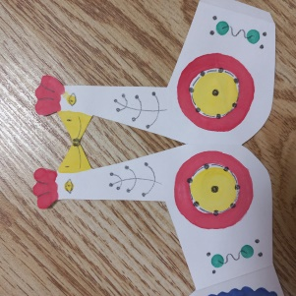
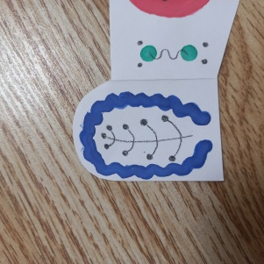
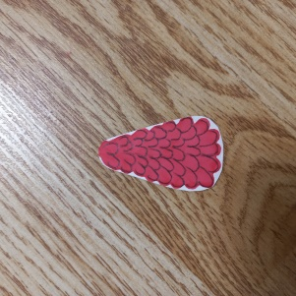
17. Когда краска просохла, чёрным карандашом добавляем детали. Рисуем глазки, клювик. На шее рисуем веточку с почками.
18. На больших кругах на груди ставим черные точки. По внутренним краям красных колец рисуем точку-линию. Между двумя зелёными точками – волнистая линия. По бокам две чёрные точки.
19. Внутри дуги на задней части хвоста рисуем веточку.
20. На бородке рисуем капельки.
21. На спине рядом с желтым кольцом рисуем сетку, а внутри него – ставим точку. На крыльях между красной и синей дугой изобразим 5 веточек.
22. На хвосте у основания синей дуги и между зелёными линиями рисуем веточки. По краю хвоста у красных колец ставим по 4 точки.

Slide 11
23. Туловище складываем пополам и склеиваем заднюю часть хвоста с выступом на противоположной части туловища. Вставляем в прорези на шее спинку, сгибаем крылья и поднимаем хвост.
24. В прорези на клюве вставляем бородку.
Вот такой индюшек у нас получился!

Slide 12
ОБЪЁМНАЯ АППЛИКАЦИЯ
Пасхальная открытка
Мастер-класс
1. 2 листа белого картона складываем пополам по короткой стороне.
2. Разрезаем листы по линии сгиба.
3. Получилось 4 листочка.
3. На листочек картона прикладываем и обводим трафарет самого большого яйца на расстоянии 2 см от нижнего края .
Необходимые материалы:
Цветной картон
Белый картон 2 листа
Ножницы
Клей
Объёмный двусторонний скотч
Карандаш
Линейка

Slide 13
5. Врезаем яйцо изнутри.
6. Точно также вырезаем яйцо поменьше на следующем листе на высоте уже 3 см.
7. Обводим и вырезаем самое маленькое яйцо на следующем листе на высоте 4 см.
8. С помощью трафаретов на голубой бумаге вырезаем 3 облака.
9. С помощью трафарета вырезаем 2 яйца разных цветов.
10. Вырезаем кролика из картона любого цвета.
11. Вырезаем траву и цветы. Берём лист картона с самым большим яйцом, кролика, траву, 2 облака и цветы.
12. Наносим клей на лицевую сторону кролика, травы и облака. На остальные фигуры клеим объёмный скотч. Приклеиваем в указанном порядка.

Slide 14
13. К картонке со средним яйцом приклеиваем с задней стороны 1 яйцо и 1 облако.
14. К картонке с самый маленьким приклеиваем последнее яйцо.
15. На 4 целую картонку с 4 краёв приклеиваем объёмный скотч.
16. К нему сверху прикладываем заготовку с самым маленьким яйцом так, чтобы края совпадали.
17. Теперь с помощью того же скотча приклеиваем заготовку с яйцом побольше.
18. Самым последним приклеиваем на скотч заготовку с самым большим яйцом.
Открытка готова!

Slide 15
ВЫРЕЗАНИЕ ОТКРЫТКИ
Открытка на 9 Мая
Этот день победы
Порохом пропах,
Этот праздник
С сединою на висках.
Эта радость
Со слезами на глазах.
День победы!
День победы!
День победы!
Мастер-класс
1. Распечатаем трафарет на листе А4.
2. Начинаем вырезать те детали, которые являются фоном. В центре этих деталей протыкаем бумагу ножницами и вырезаем по контуру.
Необходимые материалы:
Клей ПВА
Кисточки для клея
Салфетка
Цветная и белая
бумага А4
Маникюрные ножницы

Slide 16
3. Теперь вырезаем детали поменьше: складку на каске, звезду, каплю на свече и т.д.
4. Вырезаем всю иллюстрацию, отделяем ее от листа.
5. Берём лист цветной бумаги и складываем пополам по короткому краю.
6. Выдавливаем немного клея ПВА на листок, собираем кисточкой и покрываем вырезанную деталь.
7. Накладываем вырезанную деталь на сложенный лист бумаги. Листок должен лежать горизонтально. Салфеткой собираем излишки клея. Даём открытке просохнуть. Внутри открытки можно написать поздравление.
8. Из белой бумаги вырезаем прямоугольник размерами 12 на 18 см. Промазав края клеем, приклеиваем к открытке во внутренней её части. На ней вы можете записать свои поздравления.

Slide 17
Наша поздравительная открытка готова!

Slide 18
ПЛЕТЕНИЕ ИЗ БУМАГИ
Домашний зоопарк
Хочешь ты зверей знакомых? У меня они все дома, Зоопарк совсем другой, Все зверюшки под рукой!
Елена Койда
Мастер-класс
1. Вырезаем трафарет животного.
2. Накладываем трафарет на бумагу подходящего цвета. Например, фигурке черепахи подходит зелёный цвет.
Необходимые материалы:
Распечатанный трафарет
Цветная бумага
Ножницы
Маникюрные ножницы
Клей ПВА
Кисточки для клея
Салфетка
Чёрный фломастер

Slide 19
3. Карандашом чертим на брюшке горизонтальные линии длиной 7 см на расстоянии друг от друга 1 см.
4. Маникюрными ножницами разрезаем бумагу по начерченным линиям.
5. Из бумаги другого цвета нарезаем 7 полосок длиной 10 см шириной 1 см.
6. Берём одну полоску и пропускаем через полосы на брюшке животного. Первая полоса тёмного цвета будет лежать сверху, вторая – снизу. И так поочереди.
7. Следующую полоску пропускаем по такому же принципу, но первая полоса темного цвета уже будет лежать внизу, вторая – сверху.
8. Вставляем все полоски, чередуя их расположение на полосках брюшка. На лицевой стороне в верхней части ровняем все полосы, оставляя сверху по 1 см.

Slide 20
9. Под этими выступами наносим небольшую капельку клея.
10. Приклеиваем верхние концы полос на тело фигурки.
11. Переворачиваем фигурку и обрезаем верхние концы полосок, оставляя по 1 см.
12. Таким же образом наносим капельку клея под выступ.
13. Приклеиваем верхние концы полос на заднюю сторону тела фигурки.
14. Как на лицевой, так и на обратной стороне тела животного приклеиваем нижние концы полосок. Обрезаем их по контуру фигурки.

Slide 21
15. На лицевой стороне фигурки на лице рисуем один глаз.
16. По такой же схеме выполняем фигурки собаки, кота и зайца.
Теперь у каждого из вас есть свой домашний зоопарк!

Slide 22
ВЫКЛАДЫВАНИЕ ГАЗЕТНЫХ ТРУБОЧЕК
День Матери
Мастер-класс
1. Чертим и вырезаем основу рамы. Для классической фотографии 10*15 см вырезаем основу размерами 15*20 см. Для этого обводим фотографию на листе бумаги и, отступив от линий 2,5 см, проводим линии.
В каждом углу фотографии делаем надрезы, которые будут ее держать.
2. Кисточку кладем на край проходного листа газеты так, чтобы она была под небольшим углом.
Необходимые материалы:
Распечатанный трафарет
Газеты
Картон
Ножницы
Карандаш
Клей
Кисточка
Акриловые краски
Ватные палочки

Slide 23
3. Начинаем туго закручивать ее в газету, чтобы не получилась слишком толстой.
4. Оставшийся кончик смазываем клеем и докручиваем.
5. Получается тонкая газетная трубочка.
6. Скручиваем еще 8 таких же трубочек.
7. Отмеряем на трубочке 20 см и обрезаем по краям. Распустившиеся кончики подклеиваем.
8. Делаем 6 таких трубочек.

Slide 24
9. На оставшихся 3 длинных полосках также отмечаем 20 см, но добавляем черту посередине. Таким образом получаются две трубочки по 10 см.
10. В итоге у нас 6 маленьких трубочек.
11. Длинные трубочки приклеиваем сверху и снизу рамки.
12. Маленькие трубочки приклеиваем по бокам рамки.
13. Вырезаем шаблон подставки фоторамки.
14. Наносим белую гуашь или акрил на рамку.

Slide 25
15. Смешиваем розовую с белой и начинаем формировать облака разной формы с помощью ватной палочки.
16. Розовым цветом повторяем те же действия, только меньшим размером.
17. Добавляем белый цвет, тем самым придавая облаку объемную форму.
18. Приклеиваем подставку к рамке.
Рамка в подарок любимой маме готова!

Slide 26
ОБЪЁМНАЯ РАБОТА
ИЗ ГАЗЕТНЫХ ТРУБОЧЕК
Ёлочная звезда
Мастер-класс
1. Берём лист газеты.
2. Разрезаем её на полоски по 8 см вдоль короткого края. Ну угол кладём шпажку.
3. Начинаем закручивать шпажку в газетной полоске..
4. Оставшийся краешек газеты приклеиваем к свёртку. Достаём шпажку.
Необходимые материалы:
Газета
Деревянная шпажка
Клей
Красная гуашь
Кисть
Стаканчик для воды

Slide 27
5. Всего нужно сделать 2 такие трубочки.
6. Сгибаем край трубочки на 8 см.
7. Сгибаем трубочку ещё на 8 см. Кладём края друг на друга.
8. В один из краёв вкручиваем ещё одну трубочку, промазав её кончик клеем.
9. Сгибаем удлинённую трубочку ещё на 8 см, образуя форму звезды.
10. Оставшийся край трубочки сгибаем и прикладываем к её противоположному краю.
11. Отрезаем лишнюю часть трубочки и склеиваем края между собой.
12. Покрываем звезду красной краской. Ёлочная игрушка Готова!

Slide 28
ПАПЬЕ-МАШЕ
Ёлочная игрушка
Мастер-класс
1. Разрываем туалетную бумагу на отдельные листочки.
2. Начинаем рвать листочки бумаги на мелкие части.
3. Рвём на мелкие частички 10-12 листов туалетной бумаги.
4. Кладём кусочки бумаги в глубокую ёмкость.
Необходимые материалы:
Туалетная бумага
Клей ПВА
Глубокая ёмкость
Стек
Воздушный шар
Акриловые краски
Кисти
Атласная лента

Slide 29
5. Заливаем кусочки бумаги клеем.
6. С помощью стека размешиваем до однородной массы.
7. Надуваем воздушный шарик небольшого размера.
8. Стеком начинаем наносить клейкую массу на шарик.
9. Равномерно распределяем массу по шарику, не оставляя пустот.
10. Оставляем шарик сохнуть на 5 часов.
11. Наносим красную акриловую краску.
12. Полностью покрываем шарик красной краской.

Slide 30
13. В любом месте шарика ставим небольшую точку белой краской.
14. Вокруг точки рисуем 6 лепестков длиной примерно 1 см.
15. Над лепестками рисуем дуги той же белой краской.
16. Между лепестками рисуем перевернутые треугольники с изогнутыми сторонами.
17. Над дугами рисуем маленькие крестики. Даём краске высохнуть.
18. Над росписью приклеиваем ленточку, чтобы игрушку можно было повесить на ёлку. Игрушка готова!

Slide 31
ТОРЦЕВАНИЕ
Открытка на
23 Февраля
Мастер-класс
1. Берём 1 лист цветной и 1 лист белой бумаги. Прикладываем друг к другу.
2. Склеиваем их между собой, нанося клей на всю поверхность листа.
3. Вырезаем трафарет цифр. Прикладываем их к склеенным листам.
4. Цифра 2 должна лежать слева и смотреть вы центр листа, 3 – справа. Обводим их карандашом.
Необходимые материалы:
Цветная бумага
Ножницы
Клей
Простой карандаш
Красная гофрированная
бумага
Шпажка

Slide 32
5. На цветной стороне к правой стенке листа прикладываем трафарет цифры 3. Обводим её простым карандашом. Вырезаем самые правые грани цифры. Тоже делаем и с цифрой 2, но только на белой стороне.
6. Складываем открытку так, чтобы цифры закрывали друг друга. Получается число 23.
7. Теперь нарезаем полосками по 2 см из гофрированной бумаги. Полосы нарезаем на квадраты.
8. Квадрат гофрированной бумаги прикладываем к тупому концу шпажки. Сворачиваем его, прижав пальцами к шпажке.
9. Наносим клей на цифру. Не снимая закрученную гофрированную бумагу со шпажки, прикладываем на клеевую поверхность. Отпускаем шпажку, придерживая бумагу на месте.
10. Таким образом мы выкладываем цифру 2.

Slide 33
11. Выкладываем в такой же технике цифру 3.
12. На бумагу жёлтого цвета прикладываем трафарет звёзд.
13. Обводим звёзды простым карандашом.
14. Вырезаем звёзды ножницами. 3 больших, 4 средних и 5 маленьких звёзд.

Slide 34
15. Во внутренней части открытки вклеиваем звёзды и квадрат белой бумаги 10 см на 10 см.
16. На белом листе мы можем написать поздравительные слова.
Теперь мы можем поздравить наших защитников.

Slide 35
ОРИГАМИ
Животный мир
Мастер-класс
1. Вырезаем квадрат голубой бумаги со сторонами 10 см. Складываем его пополам по диагональной линии.
2. Складываем ещё раз пополам по диагонали.
3. Разворачиваем и прикладываем один из углов на изгиб отступив 2-3 см от противоположного угла.
4. Угол, лежащий выше, загибаем вниз на 1 см.
Необходимые материалы:
Бумага для печати (белая, жёлтая, голубая)
Чёрная ручка или фломастер
Ножницы

Slide 36
5. Переворачиваем заготовку обратной стороной.
6. Загибаем левый угол на себя вправо так, чтобы линия сгиба была по центру левой половины.
7. Правый угол так же загибаем на себя влево. Загнутый угол упирается в левую грань.
8. Этот же угол отгибаем обратно, но так, чтобы он выглядывал на 1 см.
9. Левый угол отгибаем точно так же.
10. Верхний угол загибаем вниз на 1 см.
11. Переворачиваем. Черным карандашом рисуем глазки. Готово.

Slide 37
1. Кладём лист бумаги вертикально.
2. Загибаем верхний левый угол. Грани листа должны совпадать.
3. Ту часть листа, которая выглядывает из-под загнутого угла обрезаем.
4. Получившийся треугольник складываем пополам. Углы должны совпадать.
5. Разгибаем.
6. Левый угол прикладываем к нижнему углу.

Slide 38
7. Правый угол складываем так же.
8. Складываем получившийся квадрат пополам, чтобы углы смотрели наружу.
9. Кладём заготовку свободными углами вверх. Передний угол отгибаем в левую сторону.
10. Центральный угол «открываем».
11. Загибаем угол вдоль центральной линии сгиба. Левый нижний угол загибаем вдоль нижней грани.
12. Рисуем глаза и нос лисы. Готово.

Slide 39
1. Кладём лист бумаги вертикально.
2. Прикладываем верхний левый угол к правой грани листа. Грани должны совпадать.
3. Отрезаем лишний прямоугольник.
4. Раскладываем квадрат. Левый угол прикладываем к линии сгиба, чтобы грань шла вдоль этой линии.
5. Правый угол загибаем так же. Складываем заготовку пополам вдоль линии сгиба.
6. Самый острый угол отгибаем в противоположную сторону.

Slide 40
7. Кончик острого угла загибаем в обратную сторону.
8. Отгибаем обратно.
9. «Открываем» угол и загибаем кончик по линиям сгиба.
10. Самый кончик загибаем внутрь.
11. Правый угол загибаем в левую сторону примерно
на 4 см.

Slide 41
12. Загибаем угол ещё раз вправо так, чтобы он выглядывал на 1 см.
13. Разворачиваем угол в прежнее положение. Вкладываем внутрь по линии сгиба и достаём кончик угла в наружу.
14. По нижней грани карандашом рисуем квадрат.
15. Вырезаем квадрат по линии.
16. Коричневым фломастером рисуем пятна на теле жирафа. Готово.

Slide 42
ОРИГАМИ
Кусудама
Мастер-класс
1. Из бумаги голубого цвета вырезаем квадраты 8*8 см.
2. Нам понадобится 12 наборов по 5 квадратов. Всего 60 квадратов.
3. Берём один квадратик.
4. Складываем его пополам по диагонали.
Необходимые материалы:
Цветная бумага
Ножницы
Простой карандаш
Линейка
Клей

Slide 43
5. Правый уголок прикладываем к верхнему.
6. Левый уголок также прикладываем к верхнему.
7. Берём правый угол и немного отгибаем его.
8. Приминаем его так, чтобы линия сгиба на нём была по центру.
9. С левым уголком проделываем тоже самое.
10. Края уголков загибаем вниз ровно по линии задней стенки.
11. Правый треугольник складываем пополам.
12. Левый также складываем пополам.

Slide 44
13. Боковые стенки заготовки склеиваем между собой, образуя конус.
14. Для одного цветка нам понадобиться 5 таких конусов.
15. Склеиваем конусы между собой, нанося клей ближе к месту склеивания боковых стенок.
16. Промазывая поочерёдно каждый конус, присоединяем к нему следующий.
17. Проклеив между собой все 5 конусов, мы получаем
1 цветок.
18. Всего цветков должно быть 12.
19. Наносим клей на 2 лепестка.
20. Присоединяем к ним 2 цветок.

Slide 45
21. К ним приклеиваем ещё один цветок.
22. Так поочерёдно склеиваем между собой все цветки, образуя шар.
Наша кусудама готова!

Slide 46
МОДУЛЬНОЕ ОРИГАМИ
Пингвин
Мастер-класс
1. Расчерчиваем на альбомном листе прямоугольники 7*5 см. На одном листе вмещается 16 фигур.
2. Нам понадобятся 2 с половиной листа белой бумаги для 45 прямоугольников.
3. Также нам понадобятся 8 листов сиреневого цвета для 125 прямоугольников.
4. Наконец, вырезаем 1 прямоугольник розового цвета.
Необходимые материалы:
Цветная бумага
Ножницы
Клей

Slide 47
5. Начинаем собирать модули. Складываем прямоугольник горизонтально пополам.
6. Еще раз складываем пополам, но вертикально. Раскрываем обратно.
7. Верхние уголки сгибаем к центральной линии.
8. Переворачиваем бумажку и выступающие крайние углы сгибаем вверх.
9. Прячем уголки так, чтобы получился треугольник.
10. Сгибаем заготовку по середине. Модуль готов.
11. Делаем модули из всех нарезанных листочков.
12. Начинаем сборку с сиреневого. Два модуля стоят на короткой стороне. Один модуль на длинной.

Slide 48
13. Вставляем по одному концу модулей в «кармашки» третьего из них. Должно получиться как на фотографии.
14. По бокам 1 ряда добавляем еще модулей и
делаем те же действия.
В 1 ряду – 7 сиреневых и 7 белых модулей. Во 2 ряду – 8 сиреневых и 6 белых модулей.
15. В 3 ряду – 9 сиреневых и 5 белых модулей.
16. В 4 ряду – 10 сиреневых и 4 белых модуля.
17. Выворачиваем заготовку, формируем стенки тела. В 5 ряду – 11 сиреневых и 3 белых модуля.
18. В 6 ряду – 12 сиреневых модулей и 2 белых.

Slide 49
19. В 7 ряду модули надеваем короткой стороной вниз – 11 сиреневых и 3 белых.
20. В 8 ряду продолжаем обычно вставлять модули – 10 сиреневых и 4 белых.
21. В 9 ряду – 9 сиреневых и 5 белых модулей.
22. В 10 ряду – 10 сиреневых и 4 белых модуля.
23. В 11 ряду – 12 сиреневых и 2 белых модуля. Между белыми один сиреневый модуль.
24. В 12 ряду – 14 сиреневых модуля.
25. В 6 ряд по бокам вставляем 2 сиреневых модуля – крылышки. В 9 ряду по середине вставляем розовый модуль – клювик. Вырезаем и приклеиваем глазки. Готово!

Slide 50
КВИЛЛИНГ
Брелок «Сова»
Мастер-класс
1. Кончик зубочистки разрезаем канцелярским ножом пополам примерно на 0.5 см.
2. Кончик светло-розовой полоски для квиллинга вставляем в разрезанную зубочистку и начинаем туго закручивать.
3. По завершении одной полоски ее конец склеиваем с началом следующей. Продолжаем закручивать.
4. Для туловища совы понадобится круг из 9 полосок.
Необходимые материалы:
Полоски для квиллинга
Ножницы
Канцелярский нож
Клей
Зубочистка

Slide 51
5. Глаза совы делаются подобным способом, но используется только половина полоски и меняются цвета.
6. Для двух лапок понадобится ¼ желтой полоски (делим полоскуь пополам два раза). Скручиваем и придаем им овальную форму.
7. Клюв делаем из ¼ темно-розовой полоски. Придаем форму капельки (прижимаем один кончик).
8. Половинке темно-розовой полоске придаем форму листа (прижимаем с двух сторон и придаём плавный изгиб).
9. Делаем две таких бровки. Приклеиваем их к глазам.
10. Два крыла так же в форме капелек. Начинаем собирать. Приклеиваем крылья и лапки к туловищу.
11. Так же к туловищу приклеиваем глаза, клюв, и петельку. Наша сова готова!

Slide 52
КВИЛЛИНГ. КОМПОЗИЦИЯ
Открытка
на 8 Марта
Мастер-класс
1. Вырезаем прямоугольник 7*11 см из белого картона.
2. Вырезаем прямоугольник 9*6,5 см из зелёной бумаги.
3. Приклеиваем зелёный листочек к белому картону, промазав клеем все края.
4. На зелёной стороне можно написать поздравительные слова в честь 8 марта.
Необходимые материалы:
Бумага голубого цвета
Белый картон
Ножницы
Клей
Зелёный карандаш или фломастер
Зубочистка или инструмент для квиллинга
Полоски для квиллинга
Трафарет с окружностями

Slide 53
5. Вставляем полоску голубого цвета в прорезь зубочистки или специального инструмента.
6. Начинаем крутить из полоски тугой ролл.
7. Вставляем ролл в один из трафаретов окружностей. Размер не имеет значения.
8. Крепко держим ролл получившейся величины и приклеиваем кончик.
9. Так выглядит заготовка одного из лепесточка.
10. Всего необходимо сделать пять таких заготовок одинакового размера.
11. Прижимаем ролл с одной стороны.
12. Получается заготовка в виде капельки.

Slide 54
13. Прижимаем заготовку ещё раз с противоположной стороны. Получается фигура глаза.
14. Проделываем эти действия со всеми заготовками.
15. Скручиваем тугой ролл из полоски зелёного цвета.
16. Вкладываем в трафарет меньшего размера. Кончик приклеиваем.
17. Формируем фигуру глаза.
18. Необходимо сделать 2 таких заготовки одинакового размера.
19. Из полос жёлтого цвета крутим 3 тугих ролла.
20. Лепестки цветка промазываем клеем и наклеиваем на белый картон в одном из верхних углов.

Slide 55
21. На лепестки с помощью клея наклеиваем сердцевинку из 3 жёлтых роллов.
22. Зелёным карандашом или фломастером рисуем стебель цветка.
23. К стеблю приклеиваем зелёные листики.
У нас получилась замечательная поздравительная открытка!

Slide 56
Шаблоны

Slide 57
МАЗАИКА

Slide 58
СЮЖЕТНАЯ АППЛИКАЦИЯ

Slide 59
ОБЪЁМНАЯ АППЛИКАЦИЯ

Slide 60
ОБЪЁМНАЯ АПЛИКАЦИЯ

Slide 62
ПЛЕТЕНИЕ ИЗ БУМАГИ

Slide 64
ВЫРЕЗАНИЕ ОТКРЫТКИ

Slide 65
ВЫКЛАДЫВАНИЕ ГАЗЕТНЫХ ТРУБОЧЕК

Slide 66
ТОРЦЕВАНИЕ

